Slide 1
传输层（上）

Slide 2
传输层服务概述
传输层负责
将该主机各socket发送的信息拆分并包装成若干segment，下放给网络层
将发送给该主机的segment解包并组装，上传给各socket
多路复用和多路分用
接收端进行多路分用，从网络层获取segment，根据segment的头部信息将segment交给对应的socket
发送端多路复用，从多个socket接受信息，分别打上头部信息生成segment，然后交给网络层发送
UDP用目的IP地址和目的端口号确定对应socket
TCP用源IP地址，源端口号，目的IP地址，目的端口号四元组确定对应socket
说明不同源的同目的IP以及端口号的UDP信息会被导向给同一个socket，但是不同源的TCP信息会被导向给不同socket

Slide 3
UDP
基于IP协议
复用/分用
简单的错误校验
UDP段可能丢失或非按序到达
UDP无连接
UDP发送端与接收端之间不需要握手
每个UDP端的处理独立于其他端
UDP的优势
无需建立连接（减少延迟）
实现简单：无需维护连接状态
头部开销少
没有拥塞控制: 应用可更好地控制发送时间和速率
用途：流媒体应用、DNS、SNMP

Slide 4
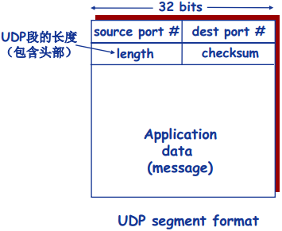
UDP端与校验
发送方
将段的内容视为16-bit整数
校验和计算：计算所有整数的和，进位加在和的后面，将得到的值按位求反，得到校验和
发送方将校验和放入校验和字段
接收方
计算所收到段的校验和
将其与校验和字段进行对比
不相等：检测出错误
相等：没有检测出错误
Notes:
生成校验和时如果产生进位要把进位与和相加
UDP头共8个字节

Slide 5
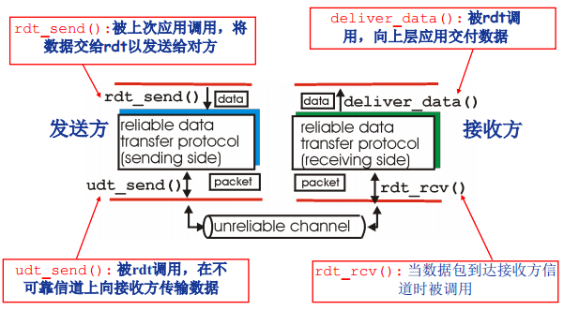
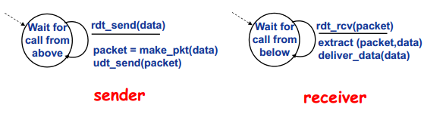
可靠性数据传输
可靠数据传输协议基本结构:接口
Rdt1.0：不会发生错误、不会丢弃分组
Notes:
控制信息可以双向流动，因此udt_send()和rdt_rcv()是双向的
FSM ‘——’上方的是event下方为action

Slide 6
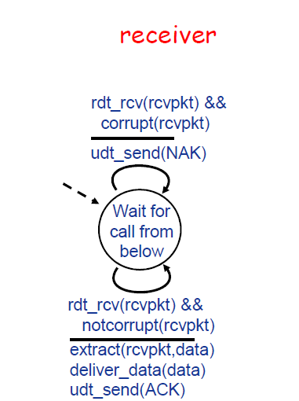
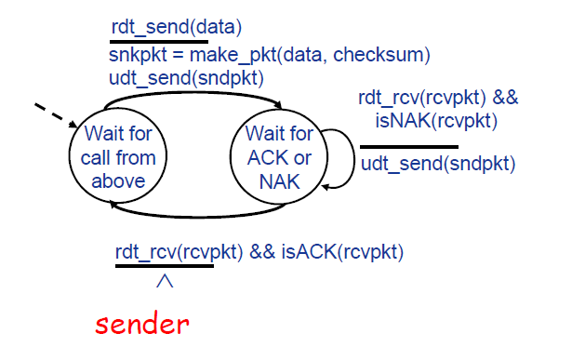
Rdt 2.0
Rdt 2.0中引入的新机制
差错检测
接收方反馈控制消息: ACK/NAK
重传
Notes:
接下来，我们来介绍rdt2.0，,需要考虑传输过程中有可能产生位错误，利用校验和检测位来检验是否出现了错误
当传输正确时，确认机制ACK中接收方显式地告知发送方分组已正确接收
当出现错误时，NAK机制中接收方显式地告知发送方分组有错误，发送方收到NAK后，重传分组
基于这种重传机制的rdt协议称为ARQ(Automatic Repeat reQuest)协议
在rdt2.0时，发送、接受方各一个状态就不够了，我们来介绍2.0中发送方 接受方的FSM
对于发送方，一个状态是等待上层调用，另外一个状态是等待ACK或NAK，并且还需要计算checksum，并传输过去
当收到的是NAK时,会调用udt_send方法进行重传分组，当收到的时ACK的时候进入等待上层调用状态
对于接受方，收到信息的时候，会判断数据是否正确，发送NAK后者ACK给发送方

Slide 7
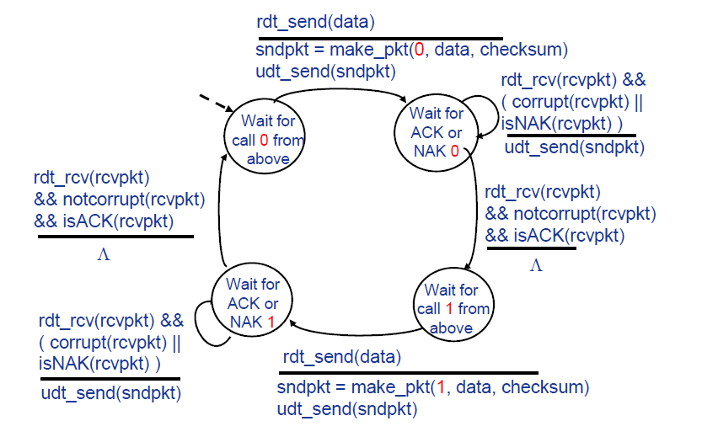
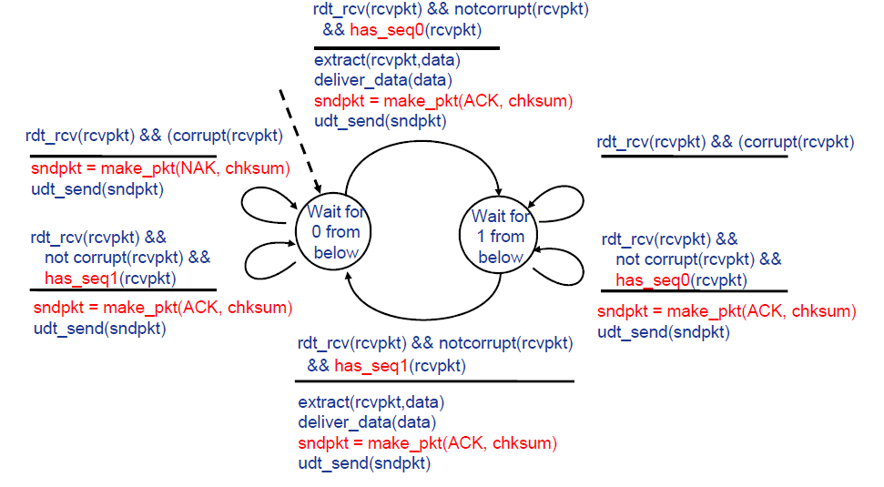
Rdt 2.1
Rdt 2.0缺陷：
ACK/NAK消息发生错误/被破坏没有处理
解决方法：
为ACK/NAK增加校验和，检错并纠错
发送方收到被破坏ACK/NAK时不知道接收方发生了什么，添加额外的控制消息
如果ACK/NAK坏掉，发送方重传(简单的重传会产生重复分组)
Notes:
接下来介绍rdt 2.1
解决方法有三种选择：
对于重复分组，解决方法是发送方给每个分组增加序列号，接受方收到重复分组时将其丢弃
发送方的FSM的变化是 增加了序列号，将原来的两个状态分开标记序列号0 1,只有发送方收到消息，且ACK/NAK没有损坏并且是ACK的的时候才进行状态转换，序列号的转换
接受方同样因序列号状态翻倍，只有当前的序列号和收到的序列号相同时才进行交互，当收到的序列号不符合且没有坏时发送ACK

Slide 8
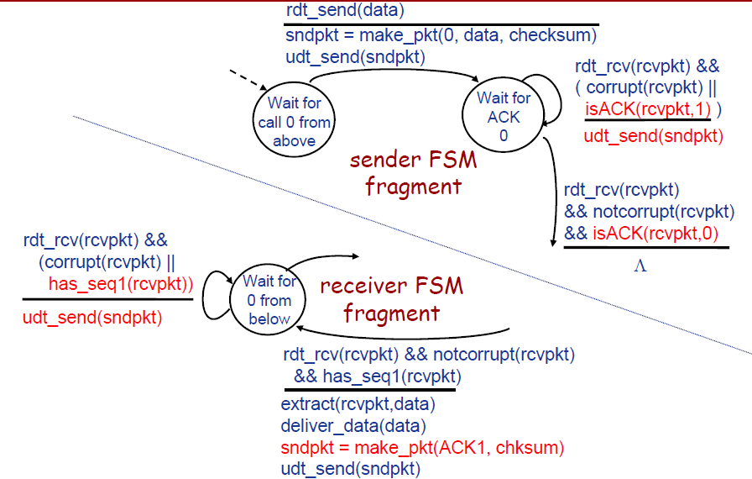
Rdt 2.1 vs. Rdt 2.0
发送方：
为每个分组增加了序列号
需校验ACK/NAK消息是否发生错
误
状态必须“记住”“当前”的分组序列号，因而状态数量翻倍
接收方
需判断分组是否是重复
当前所处状态提供了期望收到分组
的序列号
注意：接收方无法知道ACK/NAK
是否被发送方正确收到
Rdt 2.2
如何实现？
➢ 接收方通过ACK告知最后一个被正确接收的分组
➢ 在ACK消息中显式地加入被确认分组的序列号
❖ 发送方收到重复ACK之后，采取与收到NAK消息相同的动作——重传当前分组
Notes:
RDT2.2中，我们取消了nak的机制
FSM中，一个重要的区别是接受方这一段返回ACK的时候，将序列号加上

Slide 9
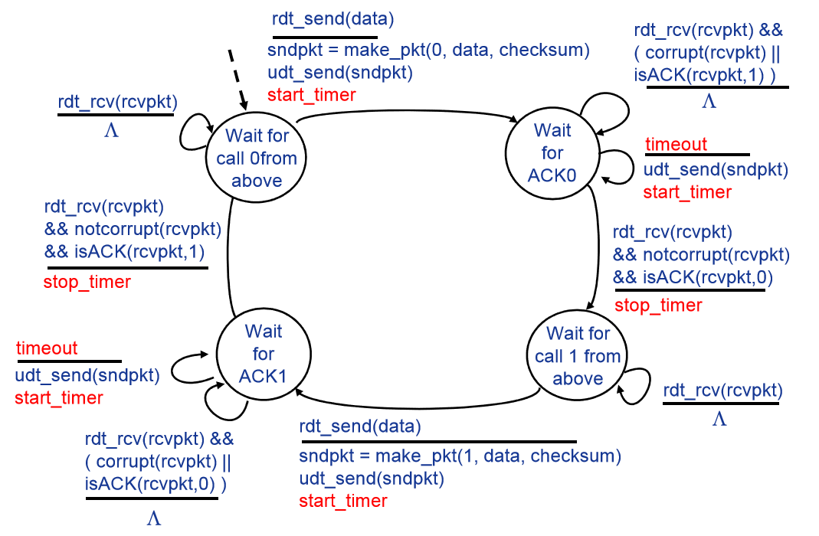
Rdt 3.0
若信道既可能发生错误，也可能丢失分组？
Q：“校验和+序列号+ACK+重传”是否够用？
A：不够，可能导致一方一直等待
解决方法：发送方等待“合理”时间
发送方FSM：
传出数据，开启定时器；
若收到ACK且显示信道错误则重传；
若定时器到时则重传；
传输正确，关闭定时器。
Notes:
如果没收到ACK，重传；
如果分组或ACK只是延迟而不是丢了：
1.重传会产生重复，序列号机制能够处理
2.接收方需在ACK中显式告知所确认的分组
需要定时器。

Slide 10
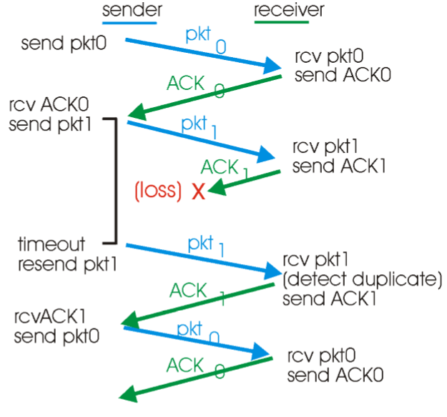
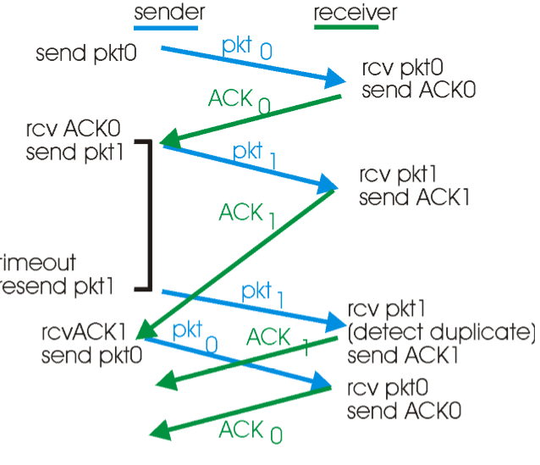
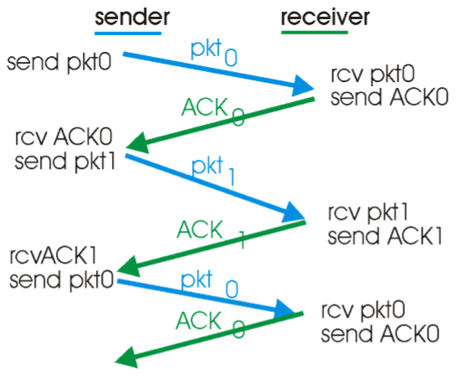
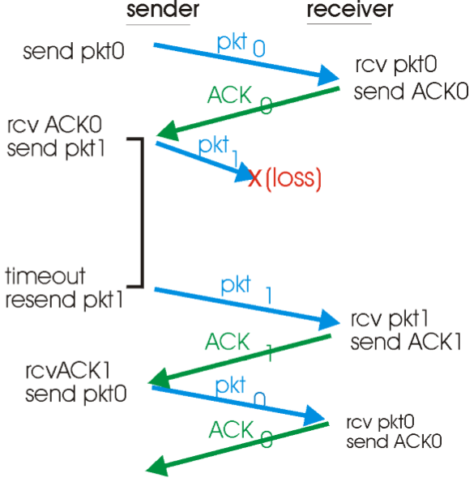
Rdt 3.0示例
无错，无丢失
传回ACK丢失，逾时重发数据
ACK延迟，逾时重发数据，发现序列号重复则丢弃
按上图：
若此后均无错、无丢失，则其后情况如上（红色代表实际无意义之操作）；
若之后又出现丢失，则情况更加复杂
传出数据丢失，逾时重发

Slide 11
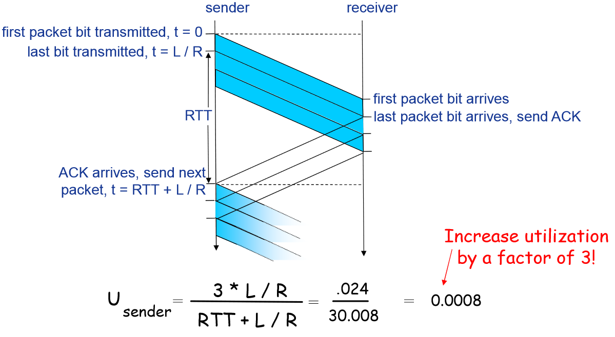
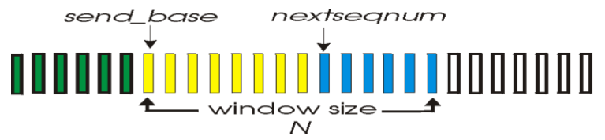
流水线机制与滑动窗口协议
Rdt 3.0之性能
Rdt 3.0采用停等操作，性能极差
发送方利用率：发送方发送时间百分比：
网络协议限制了物理资源的利用
改进方法
流水线协议
发送方在收到ACK之前连续发送多个分组
需要更大的序列号范围
发送方、接收方需更大存储空间以缓存分组
滑动窗口协议
窗口：
允许使用的序列号范围
尺寸为N：最多有N个待确认消息
滑动窗口：
随着协议的运行，窗口在序列号空间内向前滑动
Notes:
T(transmit)：传输延迟=分组长度L/链路带宽R
RTT：发送-返回时间，两个端到端传播延迟
例：1Gbps链路，15ms端到端传播延迟，1KB分组
T(transmit)=8μs，U(sender)=0.00027
在1Gbps链路上每30毫秒才发送一个分组->33KB/sec

Slide 12
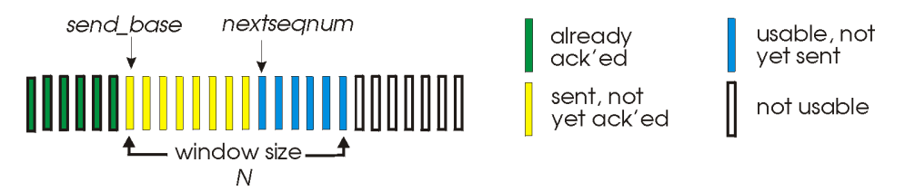
滑动窗口协议之GBN(Go-Back-N)
分组头部包含k-bit序列号
设窗口尺寸为N，那么最多允许N个分组未确认
ACK(n): 确认到序列号n(包含n)的分组均已被正确接收
在滑动窗口时重新设置计时器
超时Timeout(n)事件: 重传序列号大于等于n，还未收到ACK的所有分组，重新设置计时器
Notes:
GBN就是Go Back N的缩写，也就是当发送方在一定时间内没有收到窗口中若干个分组对应的ACK消息时，就将整个分组中的N个分组重发。
对于接收方而言，他只有在确认到序列号n(包含n)的分组均已被正确接收才会发送ACK(n)，也就是说如果没收到i分组前，接收方不会发送ACK(i+1)，ACK(i+2)等等

Slide 13
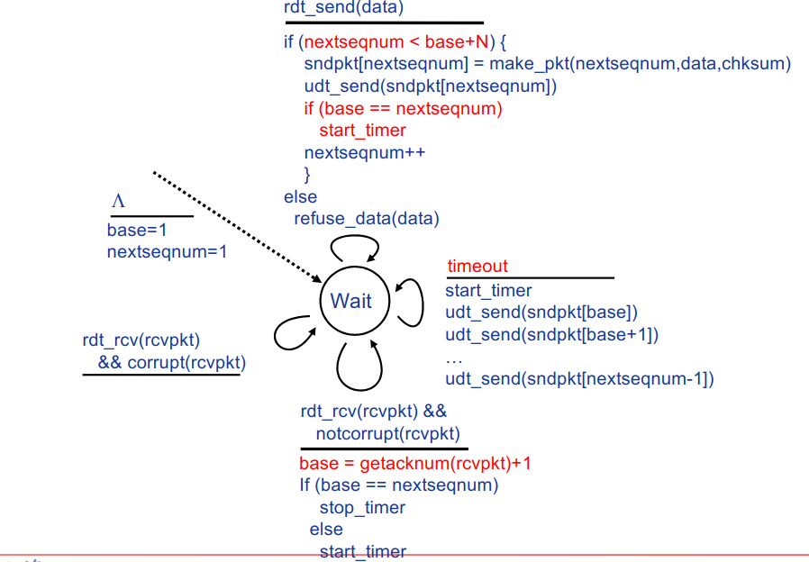
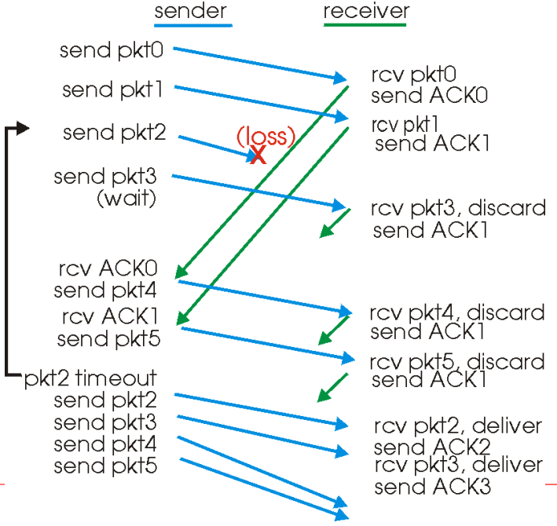
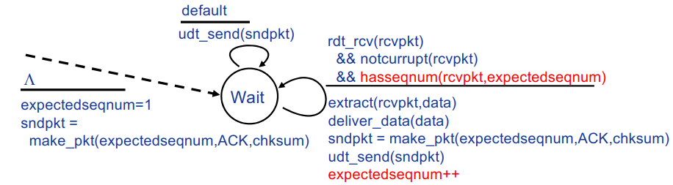
滑动窗口协议之GBN(Go-Back-N)
发送方状态图：
接收方状态图：
Notes:
左上图是发送方状态图，可以在图的右边看出发送方在计时器超时时，会重置计时器，然后将整个窗口中的数据包全部发送出去。
左下角是接收方状态图，可以在图的右边看出，只有在接收到的数据是想要的唯一的包时，才会发送ACK消息，并将标记想要的包的计数器+1。
右边便是一个使用GBN进行消息接发的例子。数据包2没有接收到，那么接收方只会发送ACK1，发送方在超时之后，重新发送了整个窗口中的数据包。

Slide 14
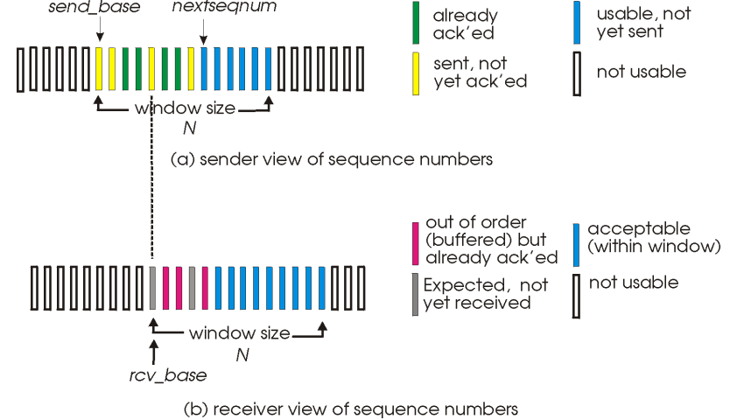
滑动窗口协议之SR(Selective Repeat)
相对于BGN的改进
设置缓存机制，缓存乱序到达的分组
为每个分组设置定时器
限制已发送且未确认的分组
Notes:
GBN是接受方无缓存时所使用的，当一个分组中的若干个甚至只有一个数据包对应的ACK没有在计时器超时前被接收到时，就会发送整个分组，实在是浪费。
而当接受方有缓存时，便可以使用SR。相对于GBN，接受方可以缓存乱序到达的分组，并为每个分组设置独立的计时器，并会在计时器超时时重新发送已发送且未确认的分组，而不是将整个窗口中的分组重新发一遍。

Slide 15
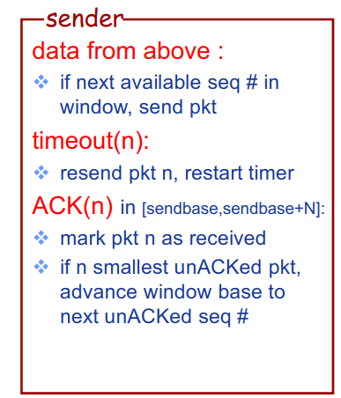
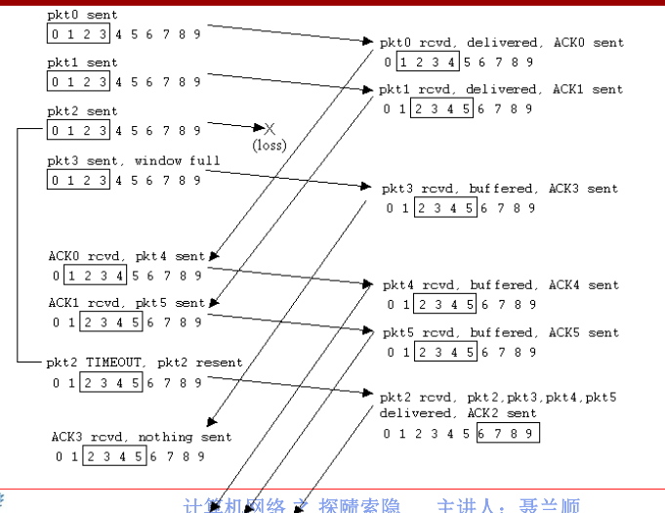
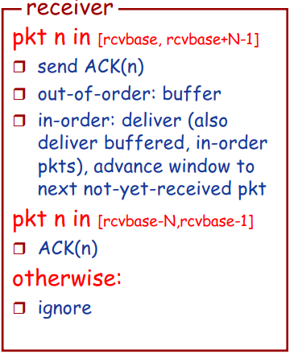
滑动窗口协议之SR(Selective Repeat)
Notes:
左上角是发送方的算法说明，可以看出每个分组有独立的计时器。
左下角是接受方的算法说明，可以看出接受方会将数据进行缓存，并在收到当前窗口中的分组时会发送ACK消息。
右边是一个使用SR进行信息接发的例子。可以看出当数据包2丢失时，发送方会重新发送数据包2。

